Slide 1
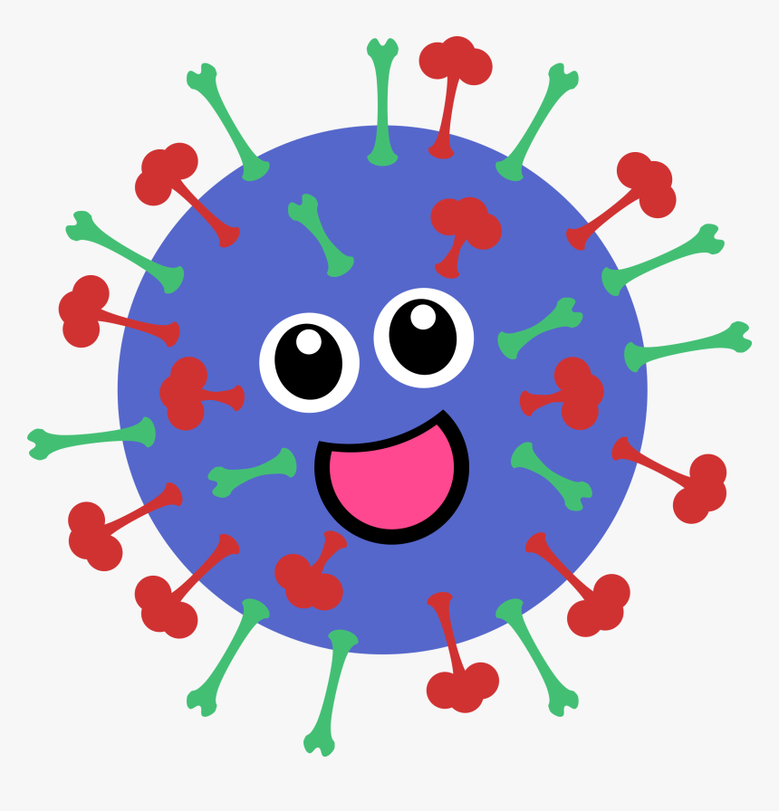
Вирусы

Slide 2
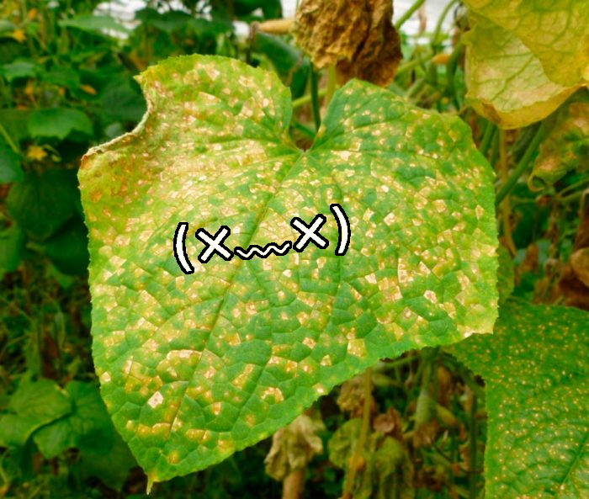
История
Перемолотое заболевшее растение пропустили через фильтры, не пропускающие бактерии

Slide 3
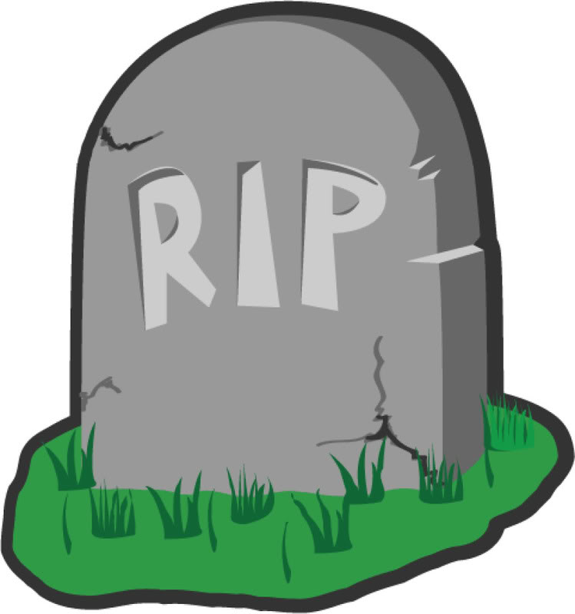
Живой или неживой?
Нет метаболизма
Нет постоянства внутренней среды
Активны только внутри клетки
Снаружи просто набор молекул

Slide 4

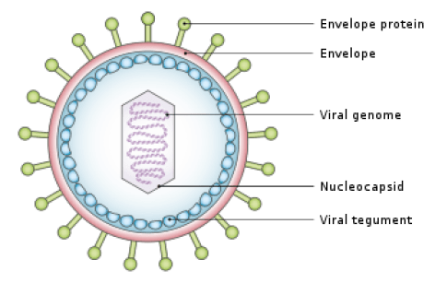
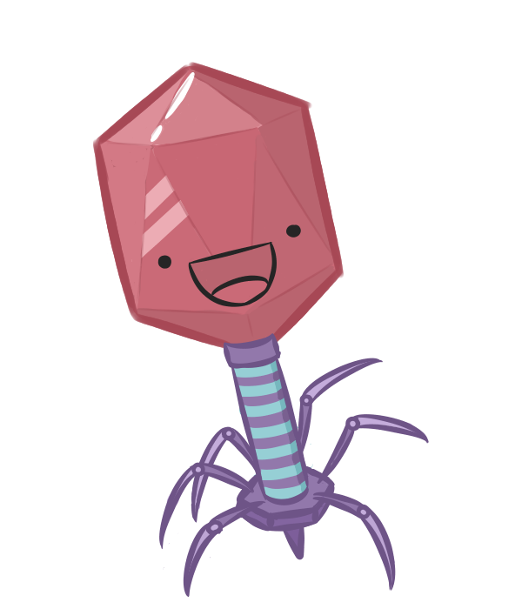
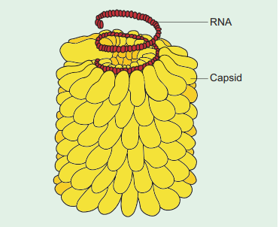
Структура
Бактериофаги –
вирусы бактерий
Самые важные части: ДНК или РНК, капсид.
Капсид часто геометрической формы
Оболочка от хозяина.
Пример. Вирус табачной мозаики.

Slide 5

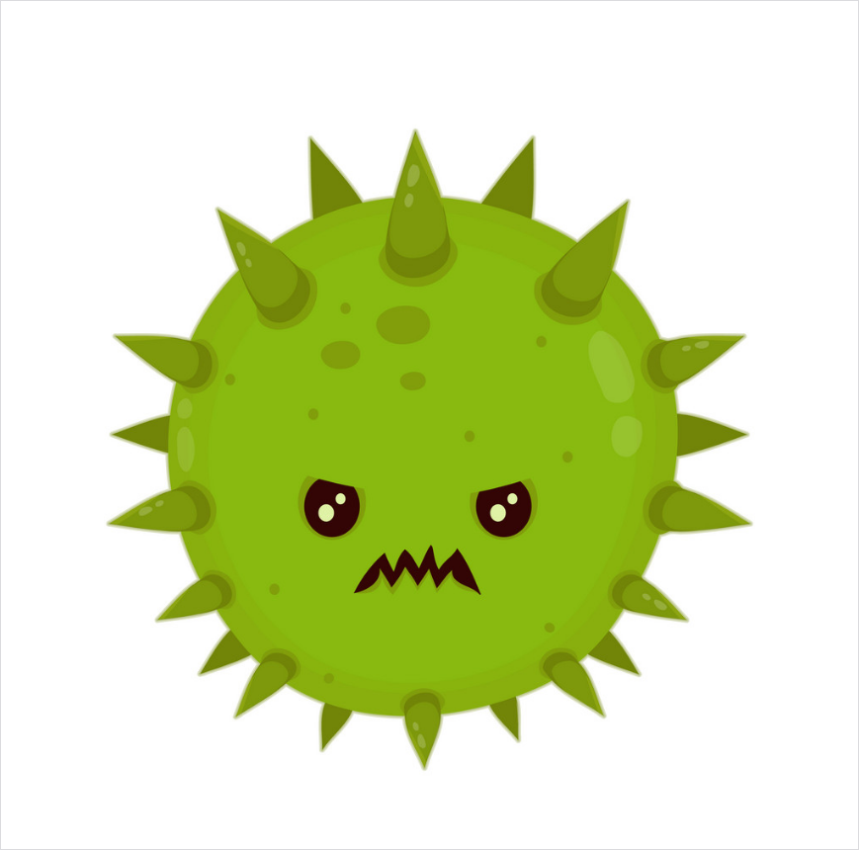
Замечание
Очень специфичны.
Некоторые вирусы поражают только некоторые типы клеток. Например, только клетки печени (гепатиты).

Slide 6
Жизненный цикл
Проникновение в клетку
Репликация
Выход

Slide 7
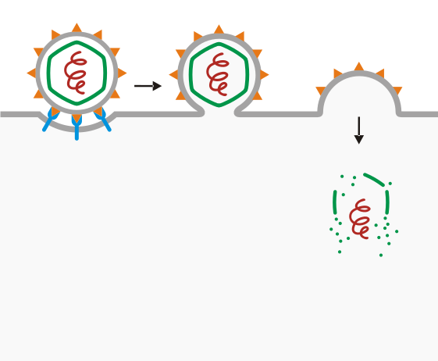
I. Проникновение в клетку
С помощью рецепторов на оболочке
Должны выбрать правильную клетку с первого раза

Slide 8
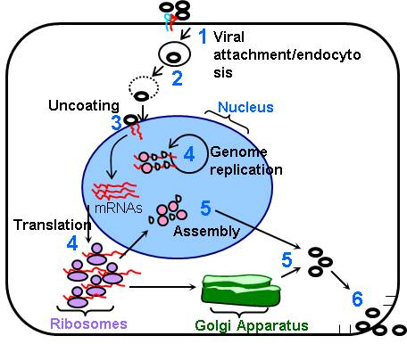
II. Репликация
Сильно отличается для вирусов, содержащих ДНК или РКН
ДНК → сначала транскрипция в РНК

Slide 9
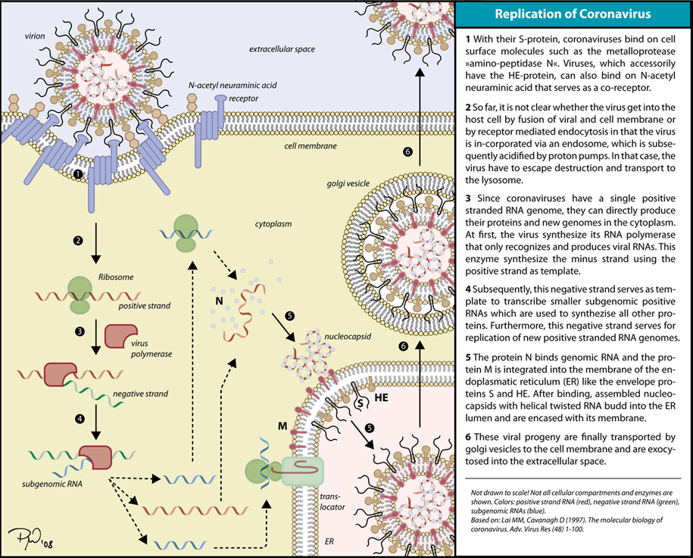
Например

Slide 10
Ty <3

